Slide 1
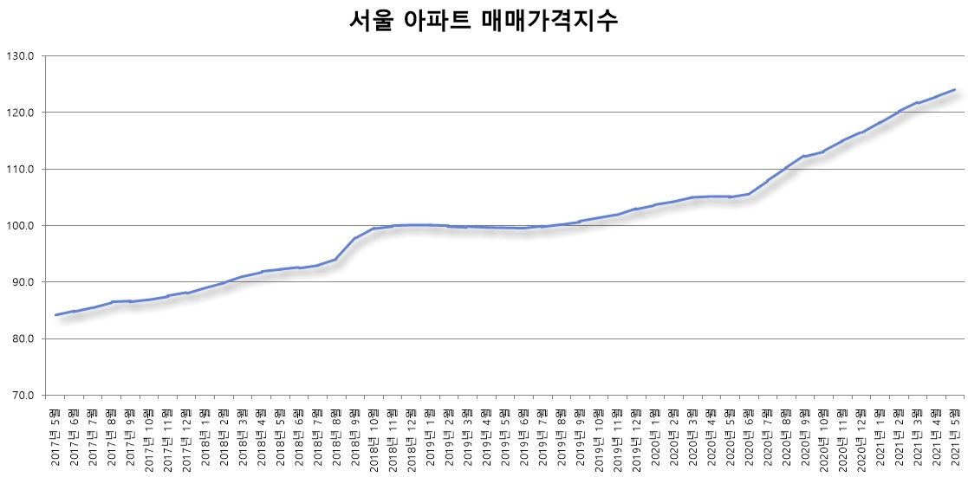
스크립트 언어 기말발표
2018184010 박승호
2018184031 조창근
집 한 번 사볼까?

Slide 2
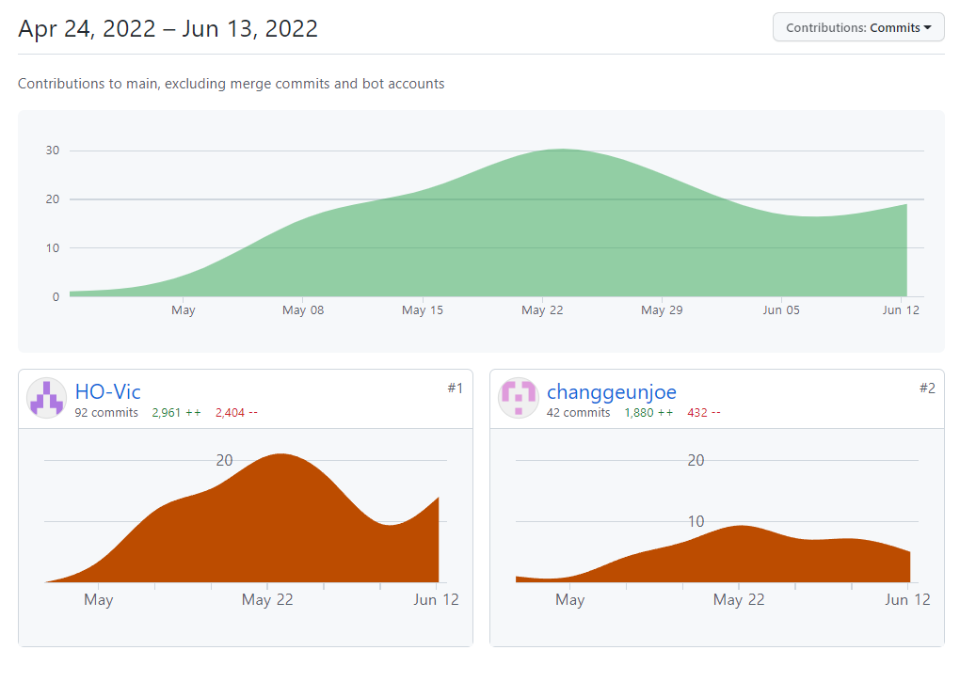

GIT 통계

Slide 3
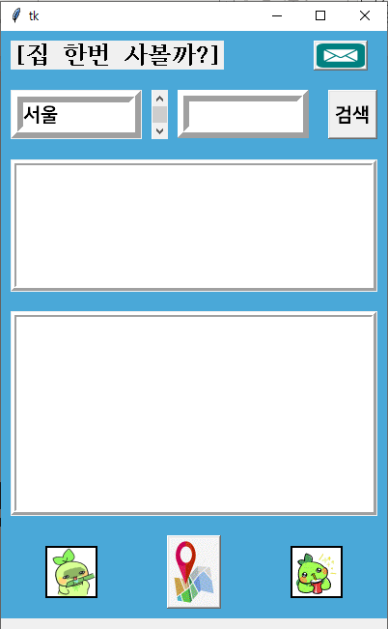
프로그램 기능소개

Slide 4
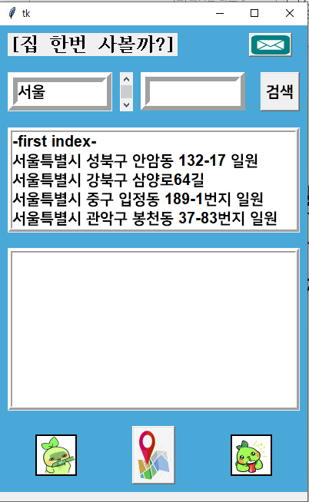
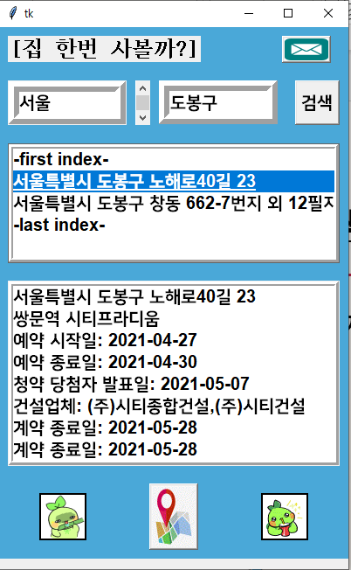
지역검색 및 이메일 전송
지역검색
지역 상세검색

Slide 5
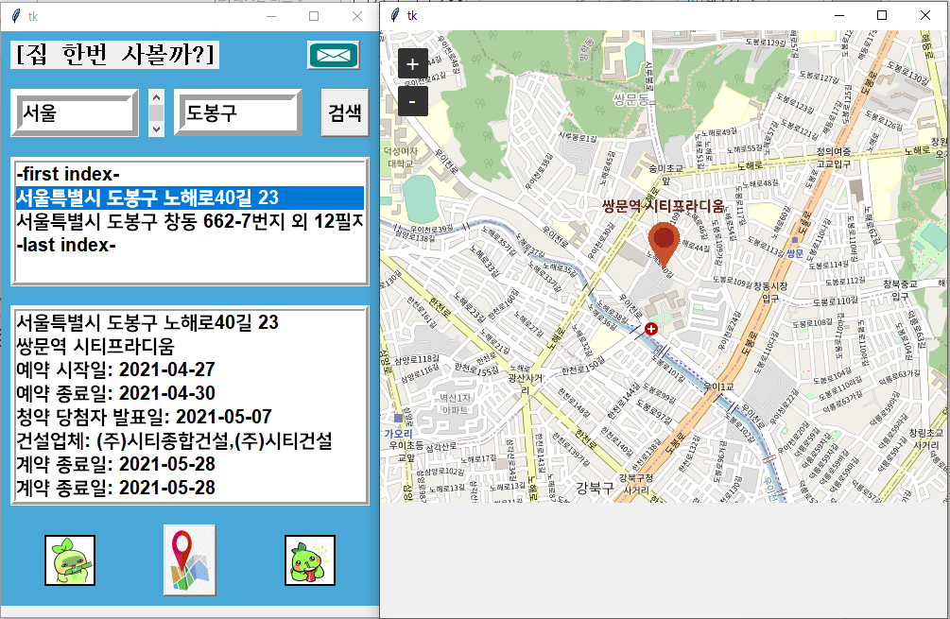
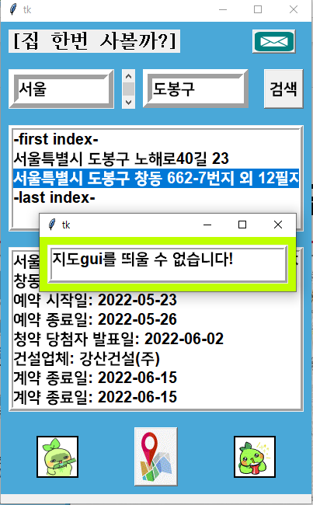
지도
지도 주소 성공
지도 주소 실패

Slide 6
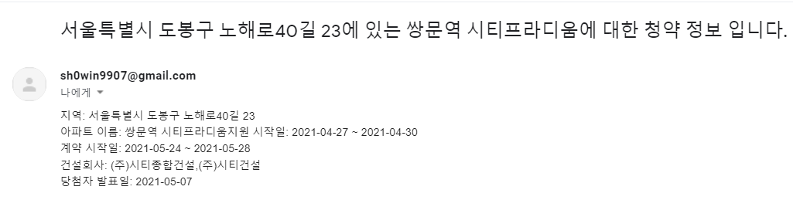
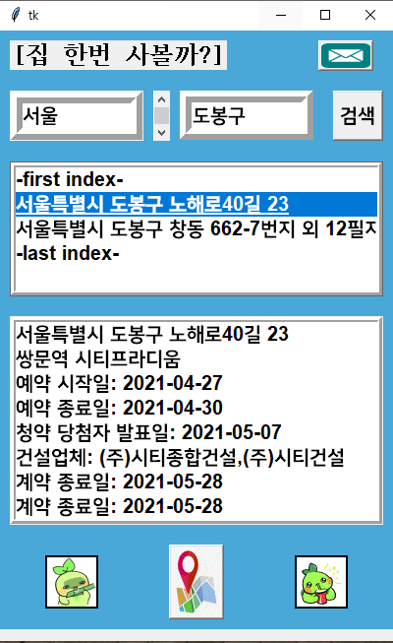
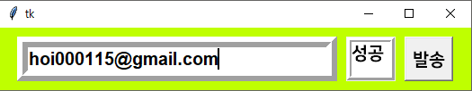

이메일
성공 시 성공 텍스트 출력
이메일 수신 시 내용
실패 시 실패 텍스트 출력

Slide 7
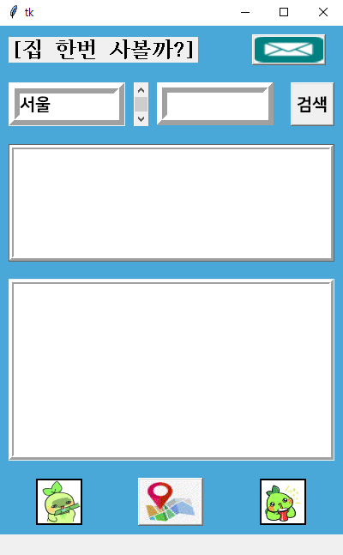
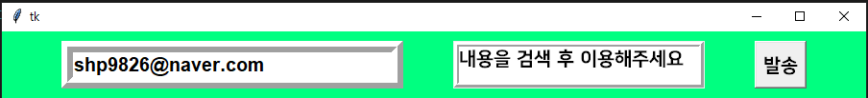
지역검색 및 이메일 전송
검색하지 않거나 도시 선택 안 할 시 메일 발송 시도 시 텍스트 출력

Slide 8
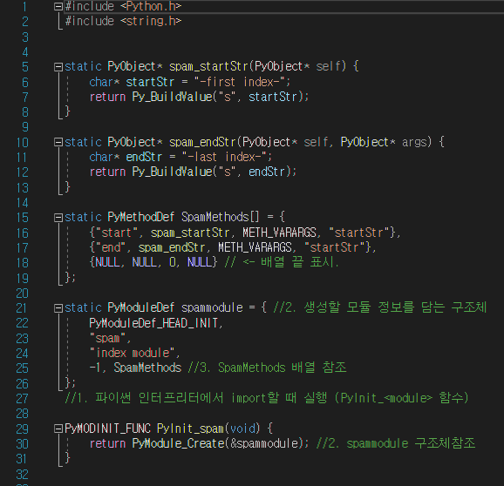
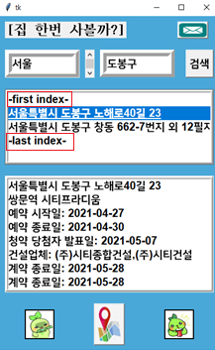
C/C++ 연동

Slide 9
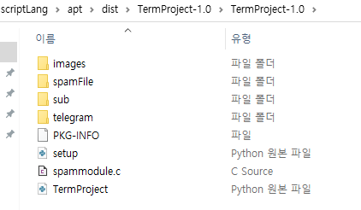
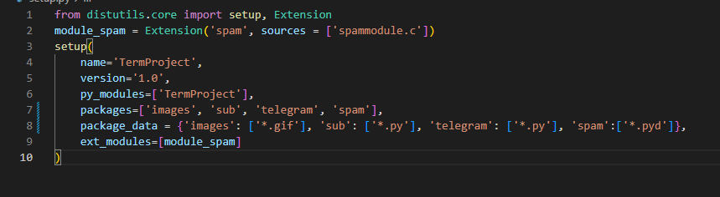
배포 파일

Slide 10
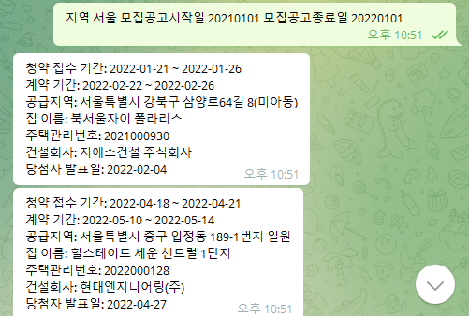
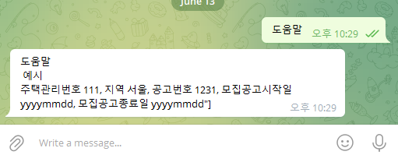
텔레그램 연동
도움말
출력

